Slide 1

Java 기반 카페 키오스크 서비스
2030 고객 경험 혁신을 위한 스마트 키오스크 시스템 설계
5조: 구도연, 고영진, 신민서

Slide 2
PROJECT OVERVIEW
메가커피를 벤치마킹하여 신속한 주문 프로세스를 구축하고, 점주에게는 정밀한 매출 통계 기능을 제공하는 고효율 비즈니스 솔루션입니다.

Slide 3

핵심 목표: 주문 시간 단축
5
2
2030 타겟팅 전략
불필요한 입력 단계를 제거하고 '전화번호+비밀번호' 기반의 간편 인증 및 최근 주문 내역 기반 퀵오더를 통해 압도적인 결제 속도를 구현합니다.
현재 주문 단계
목표 주문 단계

Slide 4
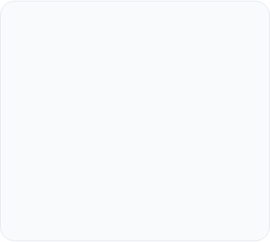




시스템 액터(ACTOR) 정의
비회원 (General)
회원 (Member)
관리자 (Admin)
메뉴 카테고리 조회, 상세 옵션 선택, 장바구니 관리 및 일반 결제를 수행하는 기본 액터입니다.
전화번호 기반 간편 가입, 포인트 적립 및 사용, 과거 주문 이력 조회 및 퀵오더 기능을 활용합니다.
메뉴 CRUD 관리, 매출 통계 분석, 주문 취소 및 회원 목록 조회를 담당하는 시스템 마스터입니다.

Slide 5


비회원: 주문 프로세스 유즈케이스
메뉴 조회: 카테고리별 최대 5개 메뉴 노출
옵션 선택: 사이즈, 온도, 카페인 유무 커스텀
장바구니: 실시간 수량 수정 및 항목 삭제
결제하기: 최종 금액 확인 후 주문 승인

Slide 6

회원: 개인화 및 퀵오더 유즈케이스
회원 전용 편의 기능
단 2번의 터치로 완료되는 주문 경험을 제공합니다.
퀵오더: 최근 주문 이력을 불러와 즉시 주문
전자 영수증: 과거 주문 이력 실시간 조회
포인트 관리: 구매 시 자동 적립 및 결제 시 사용

Slide 7

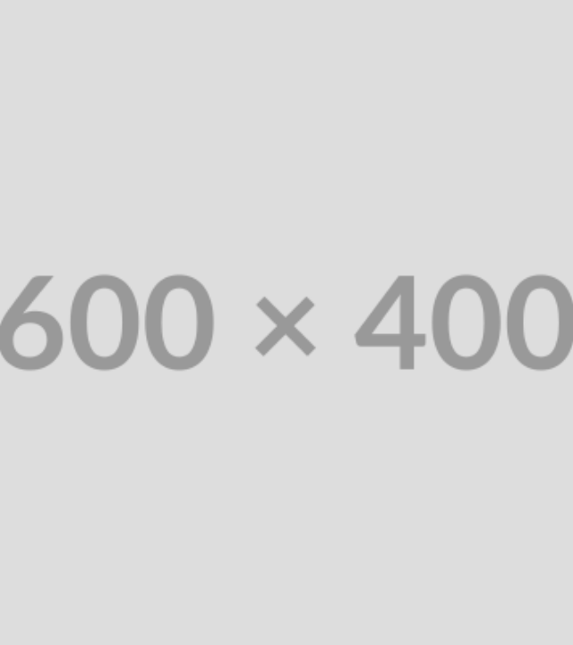
관리자 전용 운영 모드
데이터 기반 매장 운영
점주는 키오스크의 관리자 모드를 통해 실시간 메뉴 품절 처리 및 가격 수정을 진행할 수 있습니다. 특히 일/주/월별 매출 데이터를 정량적으로 분석하여 경영 의사 결정을 지원합니다.
매출 통계 분석
실시간 메뉴 관리

Slide 8
DB 모델링: 카테고리 및 메뉴 구조
카테고리명 | 대표 메뉴 구성 (최대 5개) | 주요 관리 데이터
커피 (Coffee) | 아메리카노, 카페라떼, 바닐라라떼, 콜드브루, 카푸치노 | 온도(Hot/Ice), 사이즈(R/L), 카페인 유무
논커피 (Non-Coffee) | 초코라떼, 딸기라떼, 복숭아아이스티, 에이드, 스무디 | 휘핑 유무, 토핑 추가
디저트 (Dessert) | 치즈케이크, 초코케이크, 마카롱, 쿠키, 허니브레드 | 포장 여부, 데움 옵션
* 카테고리를 테이블화하여 확장성을 확보하고, 옵션 데이터베이스 모델링을 통해 복합 메뉴 구성을 지원합니다.

Slide 9

비즈니스 로직 및 포인트 정책
핵심 예외 처리 시나리오
포인트 적립 및 사용 수식
주문 취소: 관리자 승인 시 사용 포인트 즉시 환불
품절 관리: 재고 0인 경우 메뉴 UI 실시간 비활성화
* 적립 포인트 1,000원 이상 시 현금처럼 사용 가능
주문 수정: 결제 완료 후 사용자 수정 불가 (추가 주문만 가능)

Slide 10
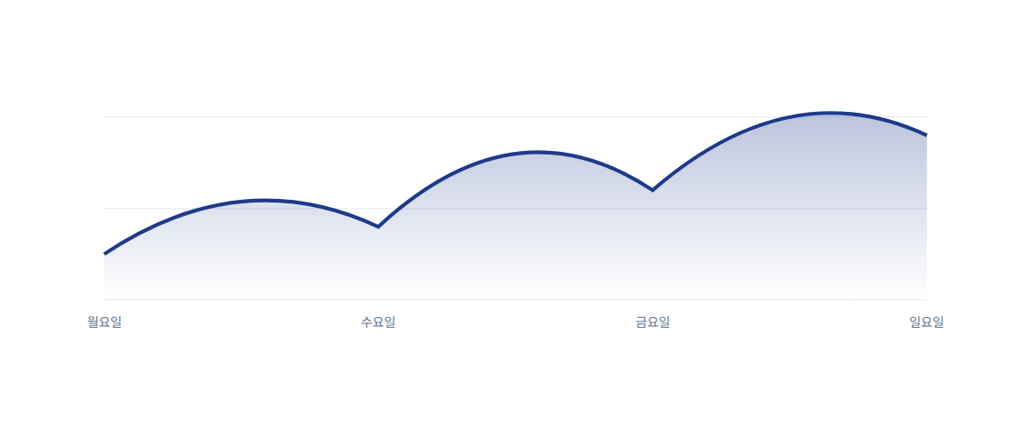
분석: 매출 통계 데이터 시뮬레이션
"시간대별/요일별 매출 추이를 통해 2030 주 이용 시간대를 분석하고 맞춤형 프로모션을 기획할 수 있습니다."

Slide 11


프로젝트 개발 마일스톤
Step 1: 분석
Step 2: 설계
Step 3: 개발
Step 4: 테스트
요구사항 정의 유즈케이스 설계
MySQL 모델링 MVC 패턴 구조화
기능 구현 및 UI 연동
예외 로직 점검 최종 배포

Slide 12

THANK YOU
Java 기반 카페 키오스크 서비스 설계 보고를 마칩니다.

